Slide 1
Luonnonmukainen vesienhallinta
Tarja Stenman, FM, lehtori, JAMK

Slide 2
Lisenssi
Tämä teos on lisensoitu Creative Commons Nimeä-EiKaupallinen-JaaSamoin 4.0 Kansainvälinen -lisenssillä.

Slide 3
Luonnonmukainen vesienhallinta 1
Luonnonmukaisia kuivatusmenetelmiä on kehitetty jo pitkään, mutta niiden käytäntöön vieminen on Suomessa vasta alussa.
Luonnonmukaisten kuivatusmenetelmien avulla voidaan parantaa myös uomien ekologista tilaa ja maisemaa, lisätä veden viipymää sekä vähentää vesistökuormitusta.
Lisäksi luonnonmukaisilla kuivatusratkaisuilla voidaan myös vähentää uomien kunnossapitotarvetta ja ylläpitokustannuksia.
Luonnonmukaiset kuivatusmenetelmät edistävät ekologisten käytävien säilymistä, jotka turvaavat ja edistävät luonnon monimuotoisuutta.

Slide 4
Luonnonmukainen vesienhallinta 2
Maa- ja metsätalouden vesitalouden suuntaviivat muuttuvassa ympäristössä (2020) –raportin mukaan luonnonmukaisen vesirakentamisen menetelmät tulee asettaa lähtökohdaksi maa- ja metsätalouden vesitaloustoimenpiteissä.
Peruskuivatuksen suunnittelijoiden koulutuksissa tulee painottaa luonnonmukaisten kuivautusmenetelmien käyttämistä.
Luonnonmukaisista peruskuivatusmenetelmistä tulee tiedottaa myös maanomistajia ja viljelijöitä.
Luonnonmukaiset kuivatusmenetelmät ovat vielä tällä hetkellä nykyisiä käytössä olevia kuivatusmenetelmiä kalliimpia toteuttaa, joten luonnonmukaisia menetelmiä tulee kehittää siten, että niiden kustannuksia saadaan laskettua.

Slide 5
Luonnonmukainen vesienhallinta 3
Tulvatasanteellinen kaksitasouoma on luonnonmukainen vaihtoehto perinteiselle uomaperkaukselle sekä peruskuivatukselle.
Tulvatasanteellisia kaksitasouoma -ratkaisuja on toteutettu Suomessa toistaiseksi hyvin vähän niiden korkeiden perustamiskustannusten vuoksi.
Menetelmiä maa- ja metsätalouden kestävään vesienhallintaan (Valumavesi) –hankkeessa (2020-2023) seurattiin maa- ja metsätalousalueilla olevien kaksitasouomien ja laajemmin valuma-aluetasoisen luonnonmukaisen vesienhallinnan toimivuutta.
Hankkeessa myös pilotoitiin tulvatasanteiden hoitotoimenpiteiden toteutusta sekä tutkittiin hoidon vaikutuksia tulvatasanteiden toimintaan.
Lisäksi tutkittiin kaksitasouomien vaikutuksia uomaympäristön monimuotoisuuteen.

Slide 6
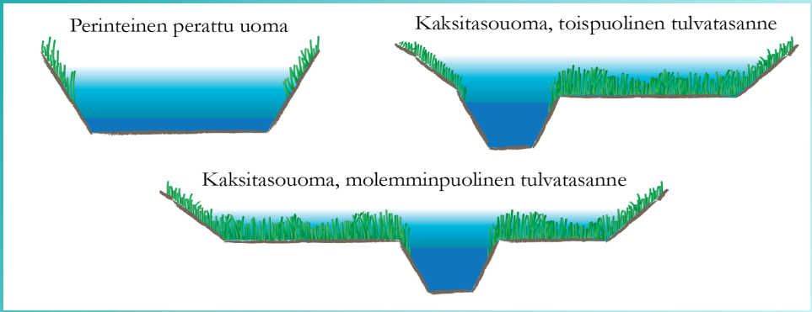
Kaksitasouoman toteutusmalleja
Kaksitasouoma voidaan toteuttaa toispuolisella tai molemminpuolisella tulvatasanteella.
Kuva: Ohjeistus kaksitasouomien suunnitteluun, mitoitukseen, rakentamiseen ja hoitoon, 26.8.2021. Valumavesi-hankkeen julkaisu, joka on saatavilla osoitteesta: https://www.syke.fi/fi-FI/Tutkimus__kehittaminen/Tutkimus_ja_kehittamishankkeet/Hankkeet/Valumavesihanke

Slide 7
Luonnonmukainen vesienhallinta
Hankkeessa tutkittiin kaksitasouomaa metsätalouden vesiensuojelurakenteena Lopen pilottikohteella.
Tutkimustulosten mukaan Lopen kaksitasouoma pidätti huonosti liukoisia ravinteita ja kiintoainesta, mutta vähensi veden sameutta.
Tutkimuksessa havaittiin, että Lopen pilottikohteen sijainti ei ollut paras mahdollinen.
Jatkossa tulee kiinnittää huomiota kohteen tarkkaan sijainnin valintaan ja suunnitteluun sekä moniosaiseen toteutukseen.
Kaksitasouoman tutkimukseen tarvitaan uusia pilotteja erilaisille kohteille, missä vedenlaadun seuranta tulisi aloittaa jo kohteen rakennusvaiheessa.

Slide 8
Lähteet ja lisälukemista
Häggblom, Olle; Härkönen, Laura; Joensuu, Samuli; Keskisarja, Ville; Äijö, Helena (2020-05-04). Maa- ja metsätalouden vesitalouden suuntaviivat muuttuvassa ympäristössä. MAA- JA METSÄTALOUSMINISTERIÖN JULKAISUJA 2020:6. http://urn.fi/URN:ISBN:978-952-366-186-8.
Menetelmiä maa- ja metsätalouden kestävään vesienhallintaan (Valumavesi) –hanke. https://www.syke.fi/fi-FI/Tutkimus__kehittaminen/Tutkimus_ja_kehittamishankkeet/Hankkeet/Valumavesihanke

Slide 9
Toteuttajat

Slide 10
Nappaa hiilestä kiinni

